Slide 1

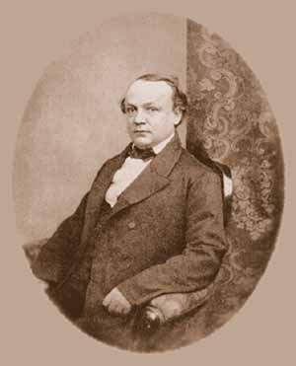
Володимирівська ЗОШ І-ІІІ ст.
Писаржеський
Лев Володимирович
140-річчя з дня народження
«Хімія створила свій предмет. Ця творча здатність, що подібна до мистецтва, докорінно відрізняє хімію від інших природничих і гуманітарних наук»
М.Бертло

Slide 2
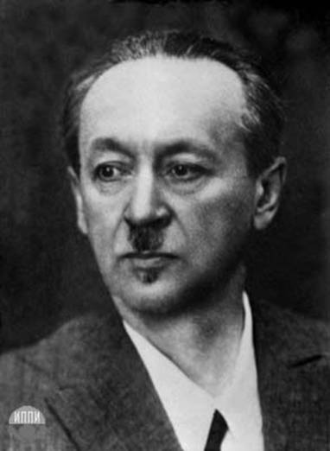
Писаржевський Лев Володимирович
(1874, м. Кишинів, Молдова — 1938) —вчений-хімік, організатор науки, громадський діяч. Академік АН України (1925), АН СРСР (1930), професор, лауреат Ленінської премії (1930), заслужений діяч науки України (1935).

Slide 3
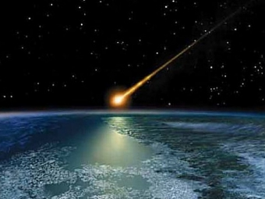
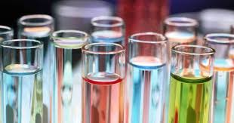
Народився в Кишиневі (Молдова). Навчався в Кишинівській чоловічій гімназії, а після переїзду родини в 1882 р. до Одеси — в Рішельєвському ліцеї. По закінченні ліцею в 1892 р. вступив до Новоросійського університету на фізико-математичний факультет. Захопився хімією, виявивши неабиякі здібності. Першою науковою роботою майбутнього вченого було дослідження метеорита.

Slide 4
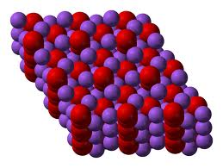
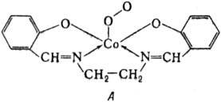
Після закінчення у 1896 р. університету його залишили при цьому закладі для підготовки до професорського звання. Склавши магістерський іспит у 1900 р., Л. Писаржевський як приват-доцент був допущений до читання лекцій. Роком раніше йому і професору П. Мелікашвілі було присуджено премію імені М. В. Ломоносова за цикл робіт, узагальнених у монографії «Дослідження над пероксидами».

Slide 5
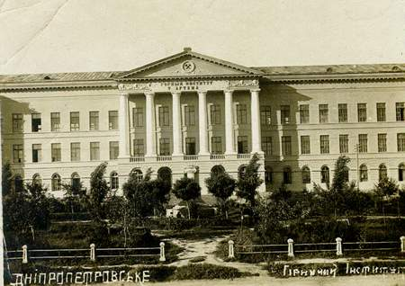
Кілька років Л. Писаржевський перебував у відрядженні в Німеччині, потім працював у Юр’євському (Тартуському) університеті, Київському політехнічному інституті, роботу в якому залишив у 1911 р. на знак протесту проти реакційної політики міністра освіти Л. Кассо. В цей час він успішно захистив магістерську і докторську дисертації. В 1913 р. був обраний ординарним професором загальної і фізичної хімії Гірничого інституту в Катеринославі.

Slide 6
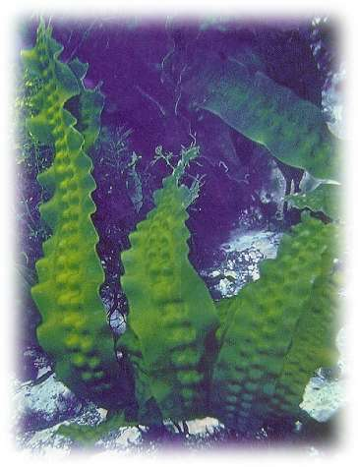
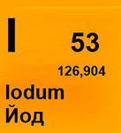
Тут він вперше пояснив електронну природуокислювально-відновних процесів, розробив метод одержання йоду із золи водоростей та організував відповідну дослідну станцію. В Гірничому інституті було створенонауково-дослідну кафедру електронної хімії, яку Л. Писаржевський очолив. У 1924 р. він очолив і сам Гірничий інститут, а 1927 р. створив Український інститут фізичної хімії і став його першим директором. Заслугою відомого вченого, організатора науки було і створення Науково-дослідного хімічного інституту ім. П. Г. Мелікашвілі в Тбілісі, куди він переїхав у 1929 р.

Slide 8
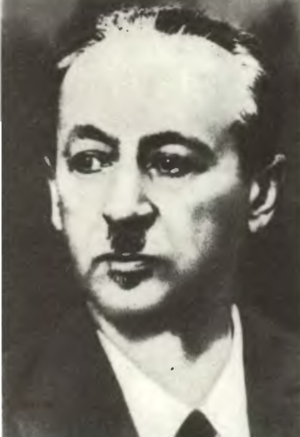
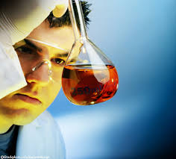
Л. Писаржевським опубліковано понад сто наукових праць, які відіграли значну роль у розвитку сучасної хімії, зокрема фізичної. Він був новатором у науці, сміливо прокладав нові шляхи і безкомпромісно боровся за втілення в життя своїх ідей.

Slide 9
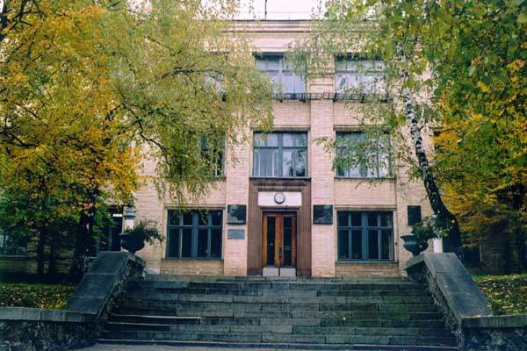
Як талановитий педагог і вихователь творчої молоді, вчений створив фундаментальну школу хіміків, послідовники якої і нині збагачують українську науку. Президією НАН України засновано премію ім. Л. В. Писаржевського, його ім’я присвоєно Інституту фізичної хімії НАН України.

Slide 10

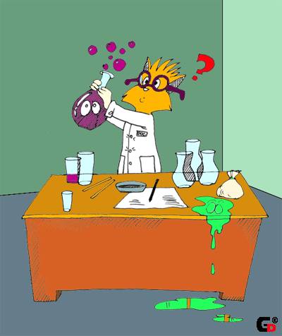
Вчитель:
Підлубна Лілія Миколаївна
Творчу роботу
з хімії
виконали учениці 9 класу:
Нікуліна Єлизавета
Дружко Валерія
Тимчишина Наталія
2014 рік

